Slide 1
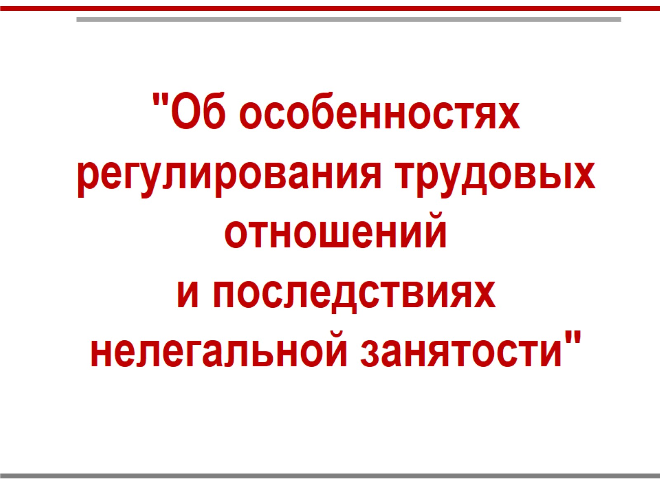

Slide 2
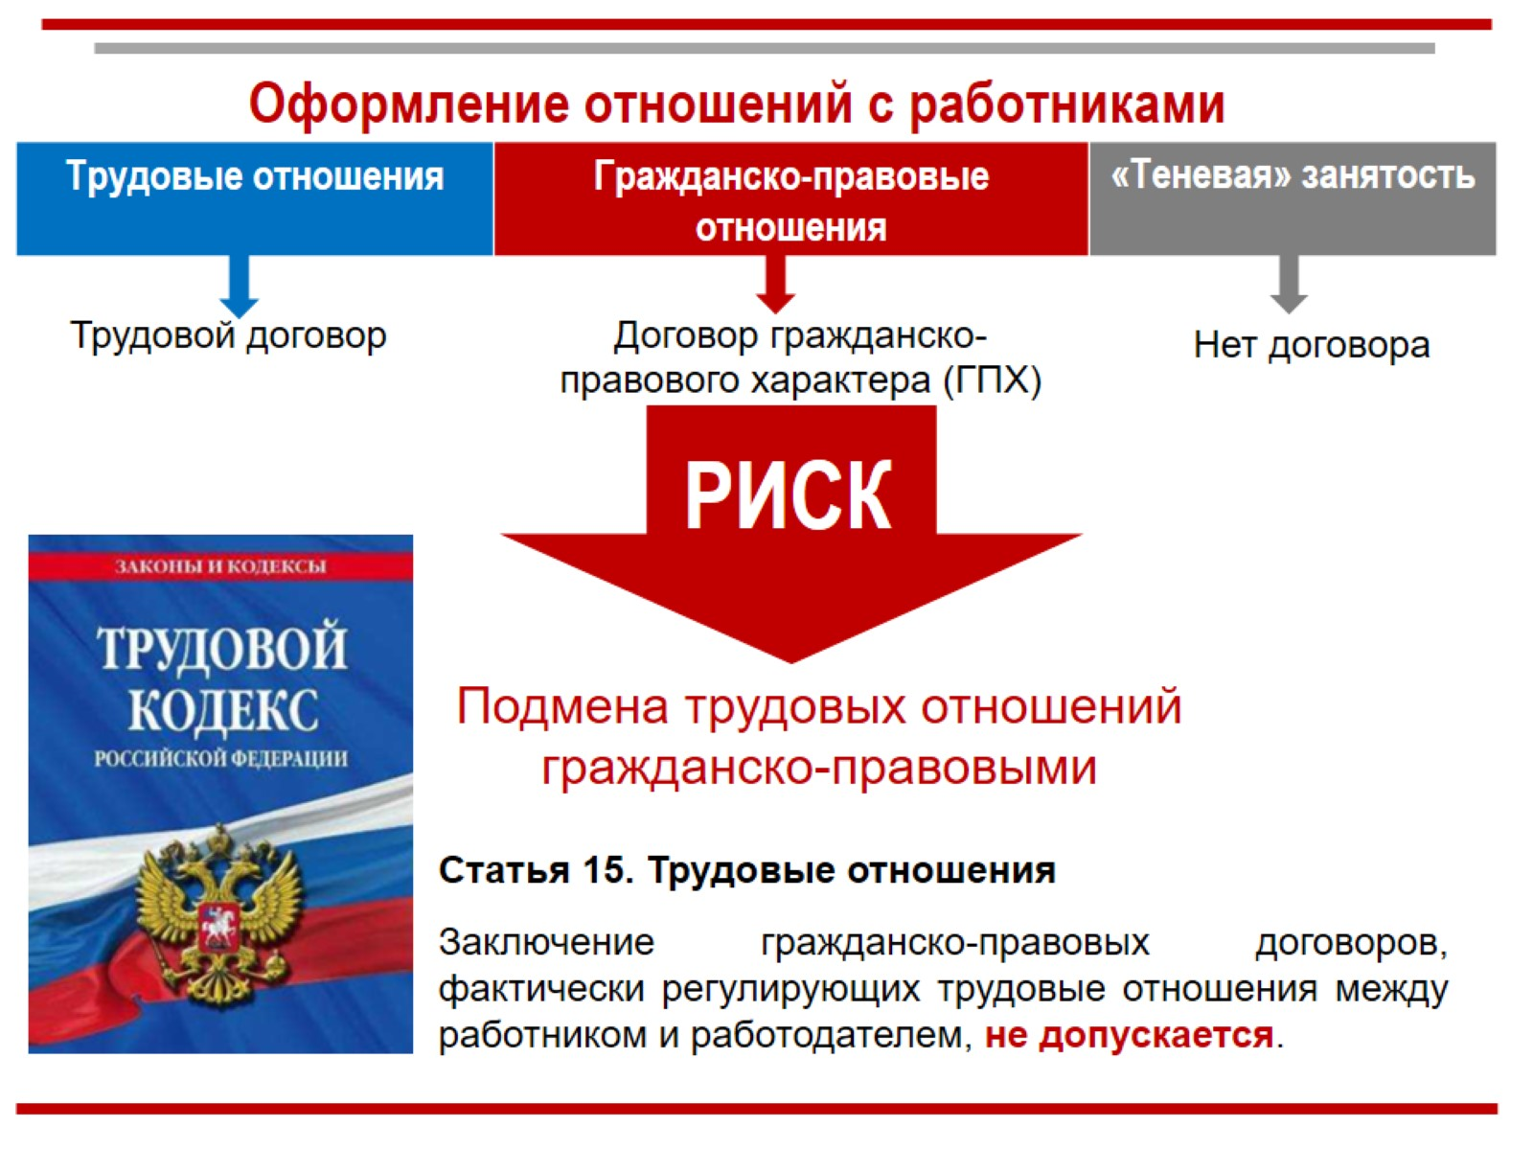

Slide 3
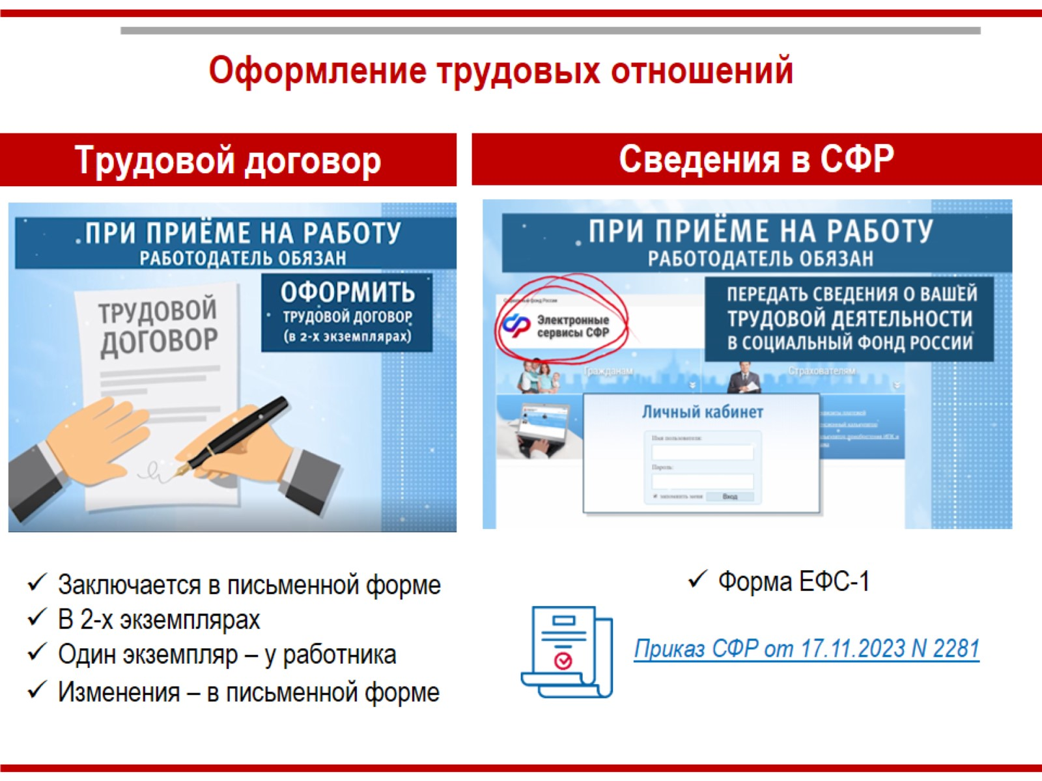

Slide 4
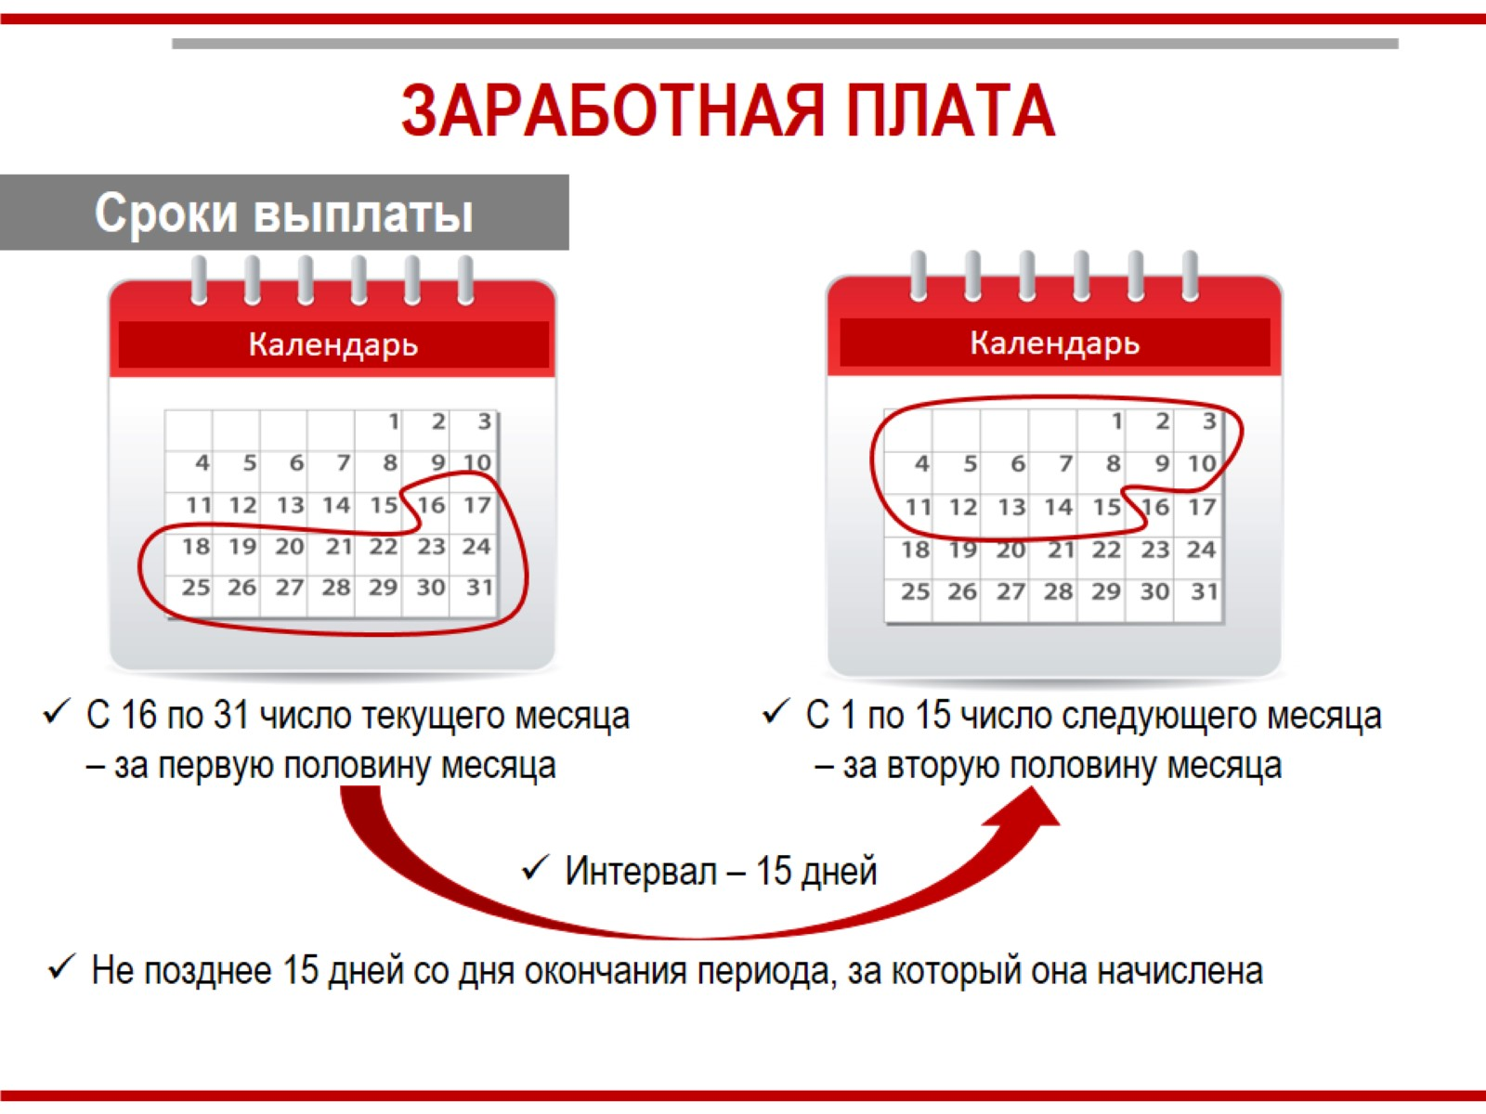

Slide 5
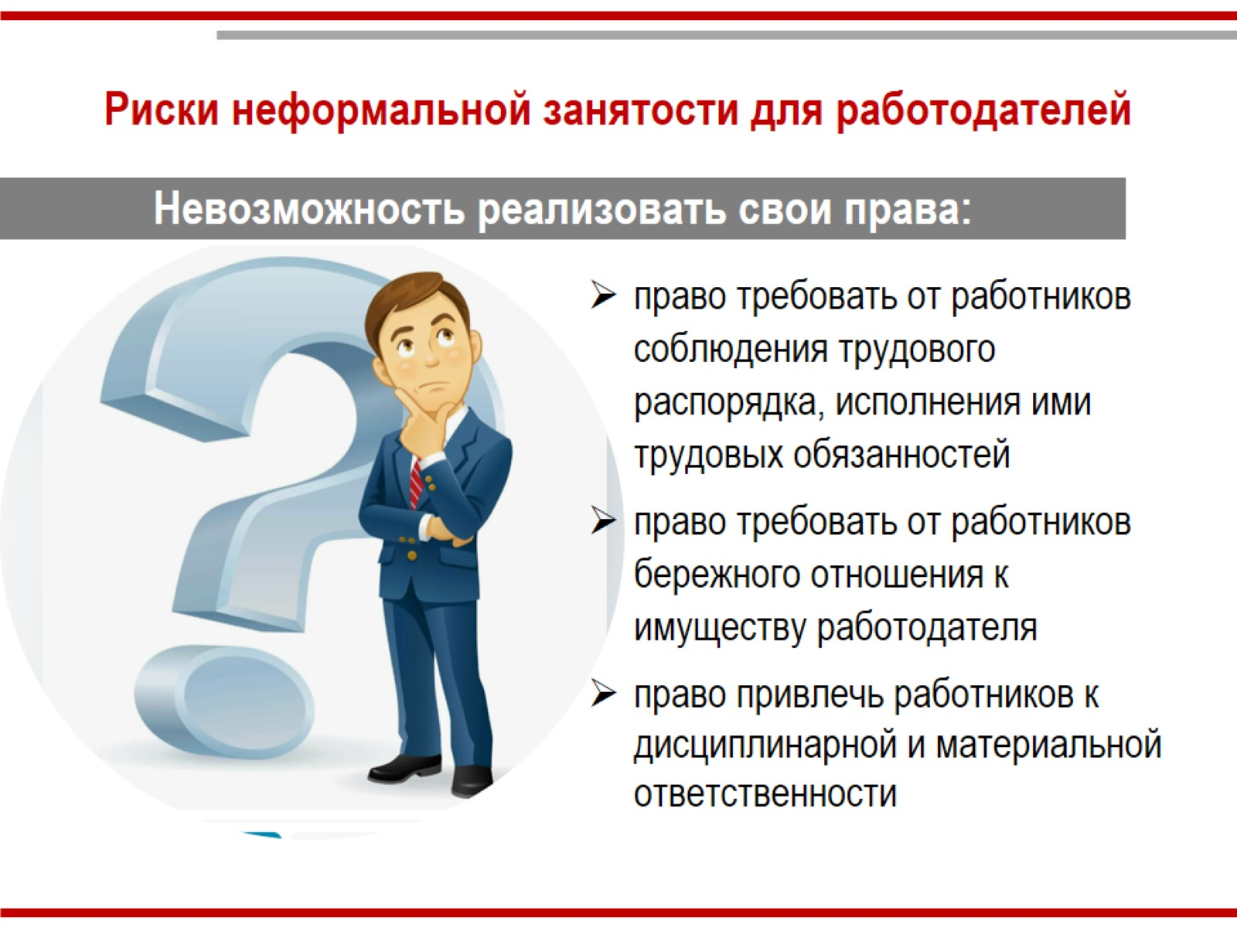

Slide 6

Информация налоговой службы, которая передается для рассмотрения на комиссии
начислены выплаты ниже МРОТ не менее, чем 10 физлицам и их доля превышает 10% от общего числа работников;
есть взаимодействие более 3 месяцев более чем с 10 самозанятыми, среднемесячный доход которых превышает 25 тыс. руб.;
отклонение среднемесячной оплаты труда превысило 35% от среднего значения данного показателя в субъекте РФ с учетом отрасли и категории работодателя;
применяется контрольно-кассовая техника (количество ККТ больше, чем работников).
Приказ Минтруда России от 02.02.2024г. №40н

Slide 7
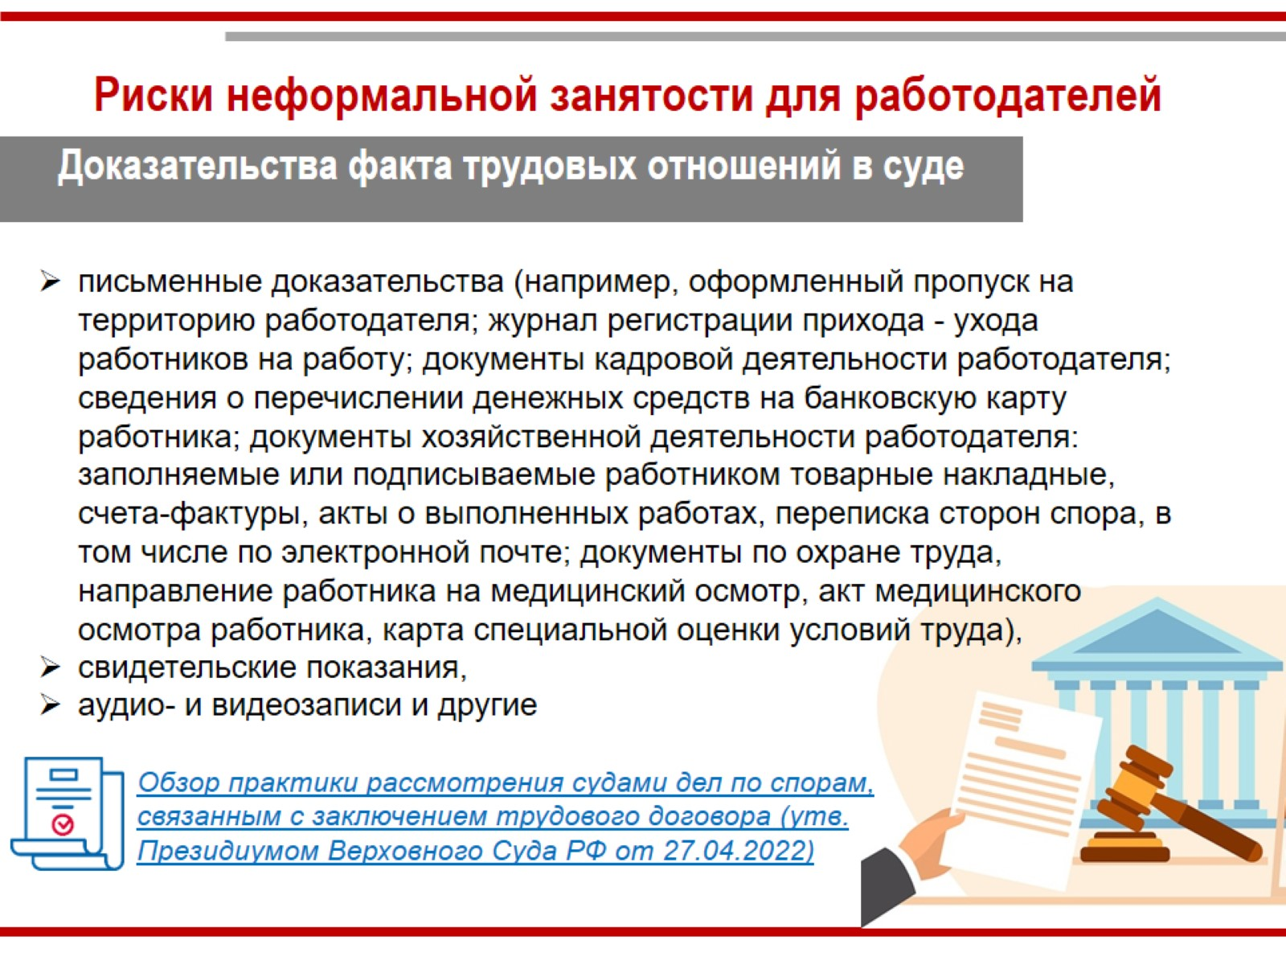

Slide 8
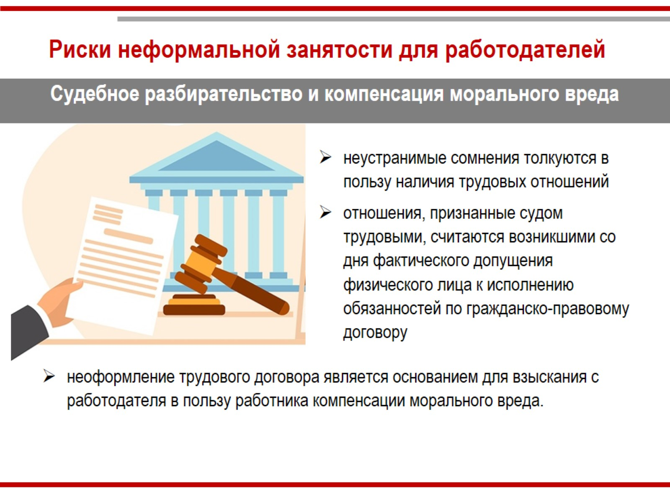

Slide 9
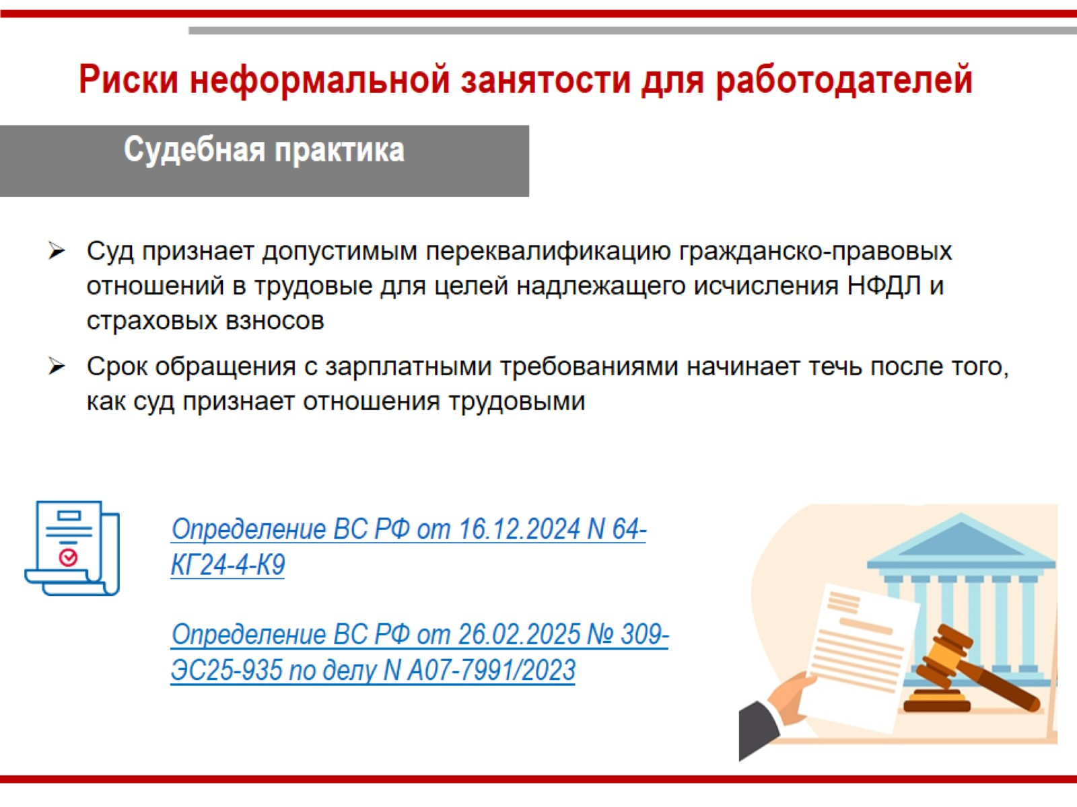

Slide 10
